Slide 1
Virusinfektion
Modellierung einer spezifischen Infektion

Slide 2
Definition einer Virusinfektion
Befall des Organismus mit Viren, der in der Regel mit Beschwerden und einem Krankheitsbild verbunden ist. Beispiele für Virusinfektionen sind Erkältungskrankheiten und Grippe sowie die Kinderkrankheiten (Maser, Mumps, Windpocken etc.).

Slide 3
Ursache-Wirkung Diagramm

Slide 4
Voraussetzungen
Organismus befallen durch 10.000 Viren
Viren verdoppeln sich alle 4 Stunden
1 Million Viren => Immunsystem (Fieber)
Immunsystem: Reproduktionsrate 160% alle 4 Stunden, 50.000 Viren pro Stunde abgetötet
Ab 10¹² Viren stirbt der Patient

Slide 5
Flussdiagramm

Slide 6
Modellierung der Krankheit
Viren=Viren*Reproduktionsrate-Abtötung
0=Nein
1=Ja
Abtötung=Immunsystem + Medikamente

Slide 7
Modellierung der Krankheit

Slide 8
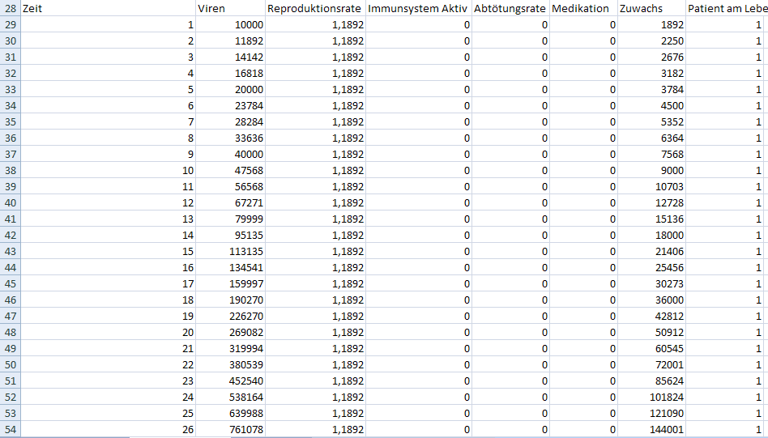
Modellierung der Krankheit

Slide 9
Verlauf der Krankheit

Slide 10
Nachteile dieses Modells
In Wirklichkeit nicht derart konstant
Viele Faktoren nicht berücksichtigt (Alter, Immunschwächen, …)

Slide 11
Vorteile dieses Modells
Wesentliche Faktoren berücksichtigt
Einfach zu handhaben
Realistische Daten
Dynamisch
Übersichtlich

